Slide 1


Дифференциация С`-Щ
в словах
Подготовила: Горленко М.И.
Урок в 3 классе

Slide 2
Вставь пропущенные буквы С или Щ в слова :
Пи…а, пен…ия, по…елить, пи…ьмо;
Сви…тя…ий, но…иль…ик, та….ил…я

Slide 3

Проверь!
Пища, пенсия, поселить, письмо
Свистящий, носильщик, тащился

Slide 4
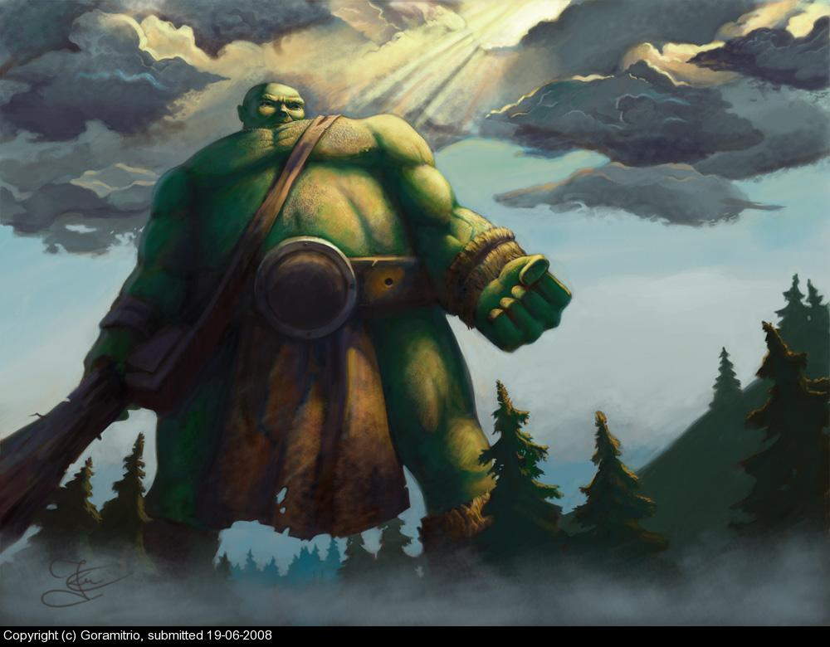
Приглашаю посетить страну Великанов. Эти люди необычные. Они имеют крупные черты лица, носят одежду и обувь огромного размера, обладают громким голосом и необычной силой. Рассмотрев картину с изображением Великана попробуем рассказать о нём с помощью новых слов. Записанные слова нужно изменить так, чтобы они приобрели увеличительное значение
Нос-
Сила-
Усы-
Сапоги-
Голос-

Slide 5
Проверь!
Нос- носище
Сила- силище
Усы- усища
Сапоги- сапожища
Голос- голосище

Slide 6
Проспрягай глаголы
Я тащу сети
Мы…
Ты…
Вы….
Он…
Она…
Они….

Slide 7


Шифровщик

Slide 8

В этом задании слова не пишем, каждое слово как– бы зашифровываем буквенными обозначениями С или Щ. Если в слове не встречаются Сь, Щ, то ставим прочерк, а предлоги зашифровываем значком V.
У Сени ящик.
В сетях лещи.
Сима варит щи.
У Васи клещи.
Возле посёлка роща.
В роще осины.
На осинах щеглы.

Slide 9


Молодцы!

